Slide 1
中華美德通古今 ── 傳統美德與正面價值觀學習資源套

Slide 2
主題：仁 無心之失

Slide 3
學習目標
明白仁愛的互助精神。
學會以正面積極的態度和方法，表達自己的情緒和感受。
學會主動關心別人的需要，以包容和寬恕的態度面對別人的過錯。

Slide 4
培養的價值觀/態度 中華傳統美德
關愛
尊重他人
承擔精神
同理心
積極面對困難
國民身份認同
包容
仁愛（寬恕）

Slide 5
「仁」的定義和內涵
「仁」的涵義廣泛，包括仁愛和忠恕。
「仁愛」指以友善和寬容的態度待人，愛護別人。
「忠恕」即是真誠的面對自己，懂得易地而處，將心比己，做到「己所不欲，勿施於人」。
你認為「仁」是甚麼？

Slide 6
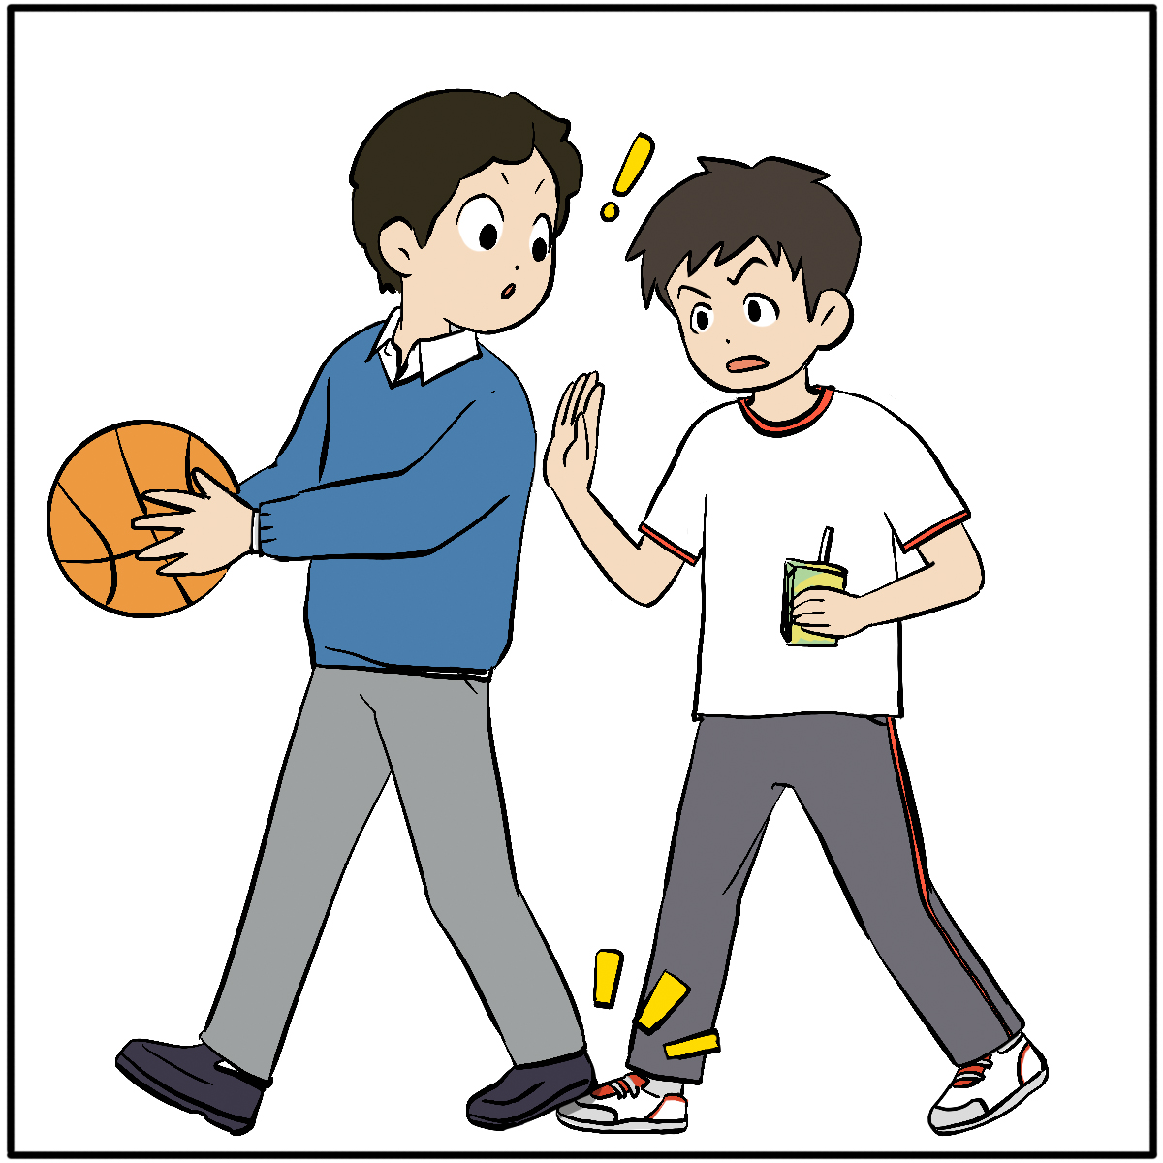
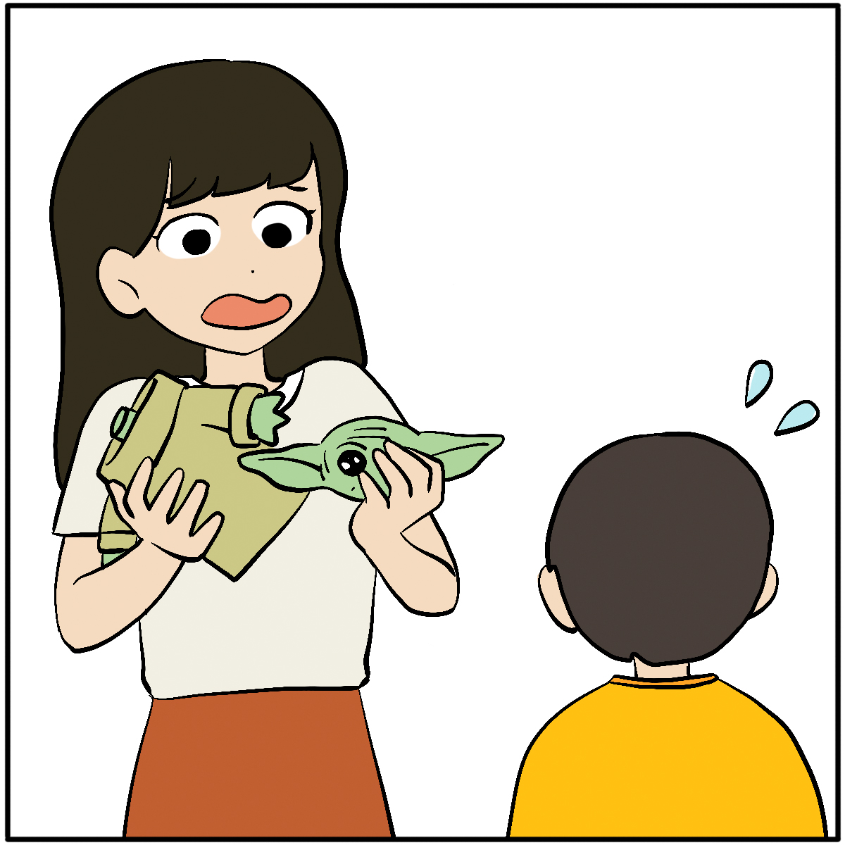
熱身活動
你遇過圖中的情況嗎？你還記得自己當時的反應嗎？說一說。
圖一
圖二
想一想……
你有幫助別人的經驗嗎？
對方真的有心做出令你不快的事嗎？
不小心被踩了一腳
你心愛的模型被弟弟弄壞了
Notes:
教師展示教學簡報中的圖片，讓學生描述圖中的情境：
圖片一：不小心被人踩了一腳。
圖片二：心愛的模型被弟弟弄壞了。
教師向學生提問以下問題，讓學生自由分享：
你曾經遇上圖中的情況嗎？
你還記得當時自己的反應嗎？為甚麼有這樣的反應？
對方又有甚麼反應？
對方真的有心做出令你不快的事嗎？

Slide 7
古代動畫簡介
主角：劉寬
漢朝的朝臣
性情温良，寬厚和藹
對任何人都抱有仁愛之心

Slide 8
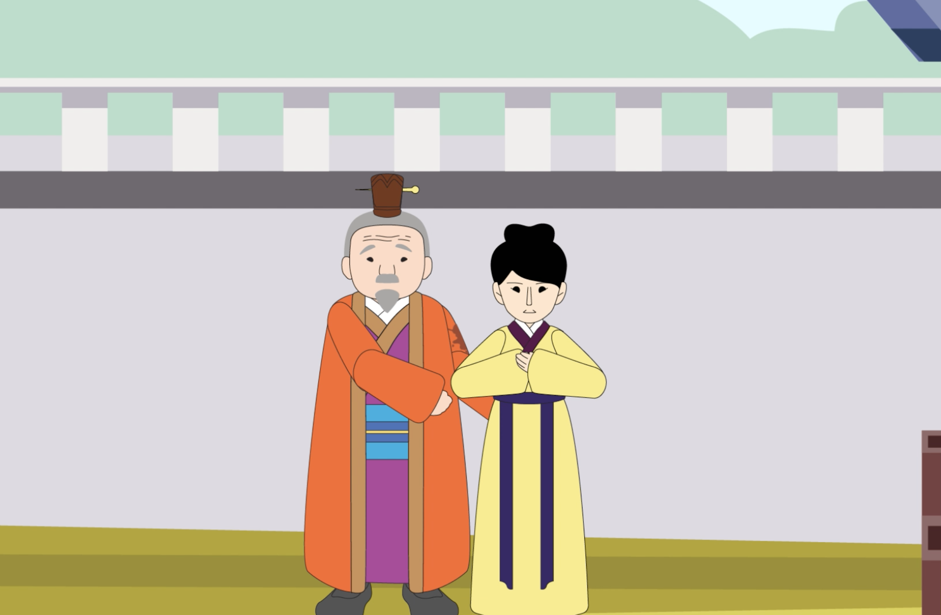
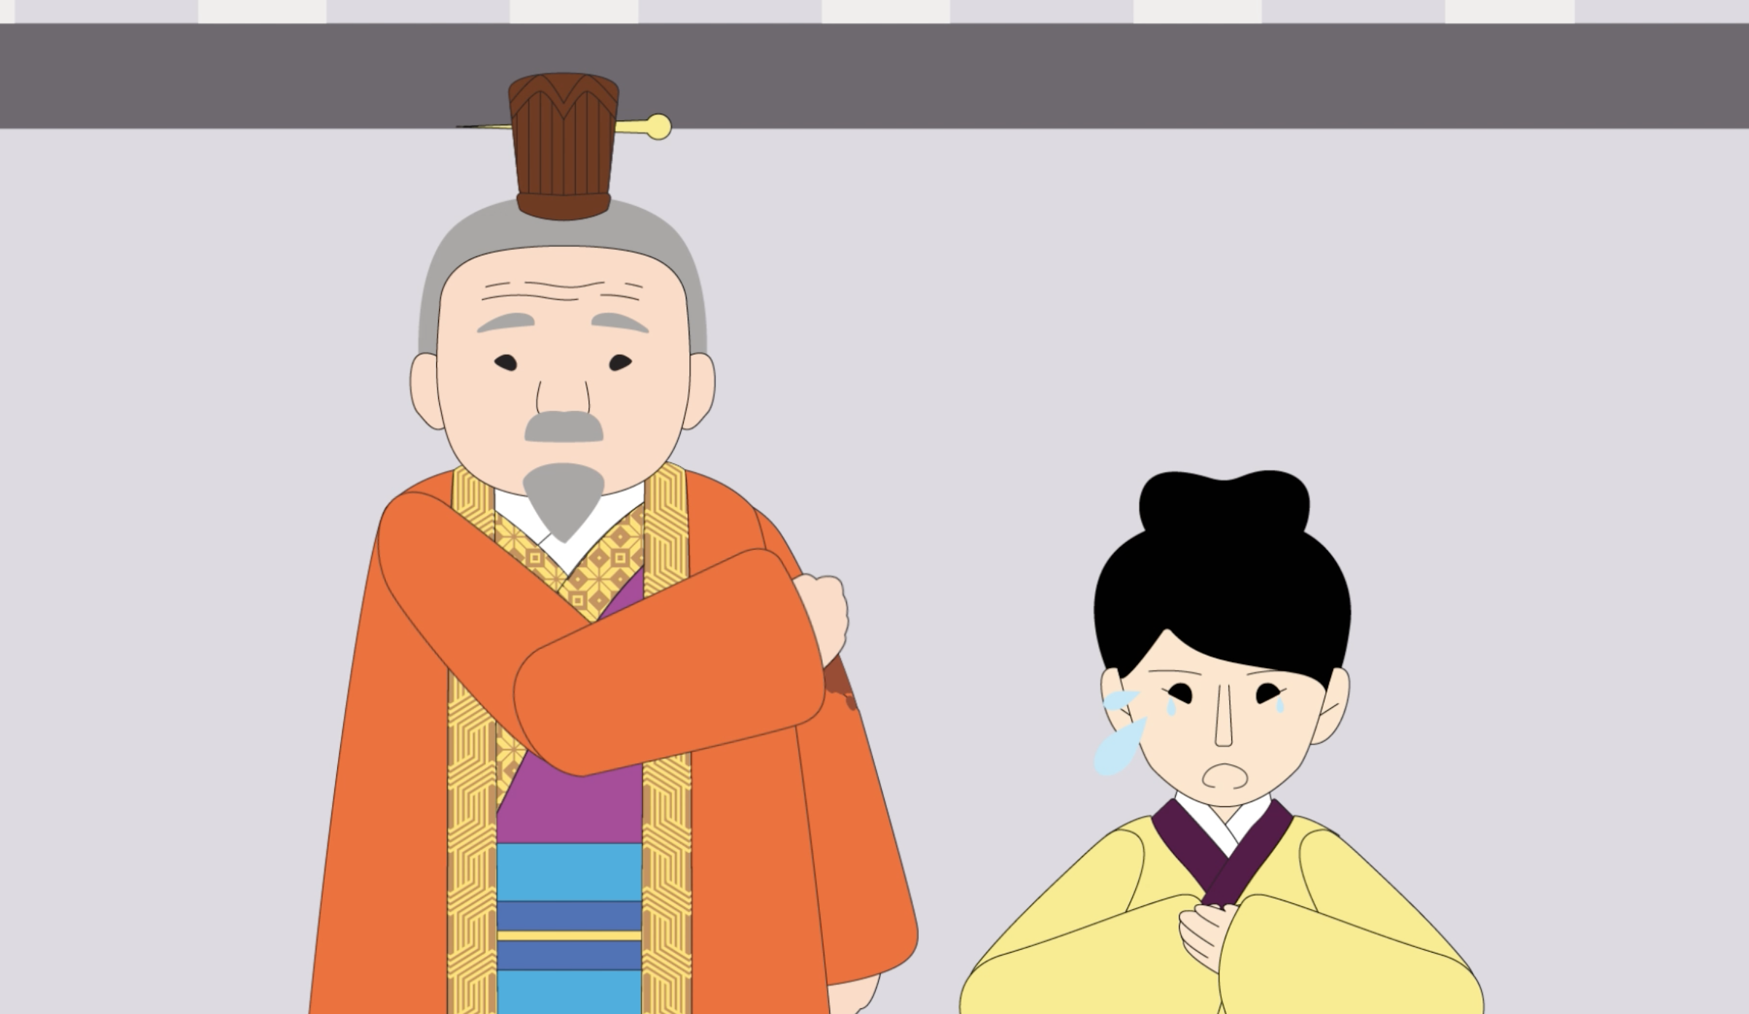
古代動畫簡介
劉寬待人以寬
劉寬是漢朝的朝臣。某日，當他穿戴好朝服準備上朝時，侍婢捧着一碗肉羹不小心撞到劉寬。盛肉羹的碗打翻了，肉羹全都濺到劉寬身上，沾污了他的朝服……

Slide 9
短片

Slide 10
短片(待上載後補上連結)

Slide 11
反思（一）
從故事中可見，劉寬是一個怎樣的人？
假如你是劉寬，你會跟他一樣原諒侍婢嗎？為甚麼？
如果別人做了一些帶給你麻煩的事情， 你會怎樣做？
（完成工作紙第一部分）
看完動畫後，說一說……
Notes:
參考答案：
從故事中可見，劉寬是一個怎樣的人？ （仁慈、寬宏大量、有同理心）
假如你是劉寬，你會跟他一樣原諒侍婢嗎？為甚麼？ （如學生表示會原諒，教師引導他們說出原因，從而帶出要以「將心比己」的態度待人，學習易地而處； 如有學生表示不原諒侍婢，可引導他們思考如自己常常斤斤計較、心胸狹窄，自己會快樂嗎？假如人人都不懂得體諒別人，我們的社會會變成怎樣？從而帶出體諒別人處境及包容他人過錯能構建和諧共融的氛圍。）
如果別人做了一些帶給你麻煩的事情，你會怎樣做？ （我們應以同理心和仁愛之心包容和接納他人，將心比己才能讓關係更融洽、社會更和諧。）
教師可參考教學筆記，提出延伸追問，例如︰
劉寬準備上朝時發生了甚麼事？ （侍婢不小心把肉羹倒了在劉寬身上。）
如果你是侍婢，你當下的心情會怎樣？為甚麼？ （自責、驚慌，因為自己犯了大錯。）
如果你是侍婢，面對劉寬的寬恕和慰問，你感到怎樣？ （較為安心、欣慰、感激）
你認為劉寬的性格特點和對人的態度值得學習嗎？為甚麼？ （劉寬仁慈、寬宏大量、有同理心，十分值得學習，這樣社會才會變得更和諧。）
小結：
面對侍婢犯錯，劉寬理應很生氣，甚至可以責罰侍婢；
但是，劉寬選擇包容及原諒她，更主動慰問侍婢。這種同理心和仁愛之心很值得我們學習。

Slide 12
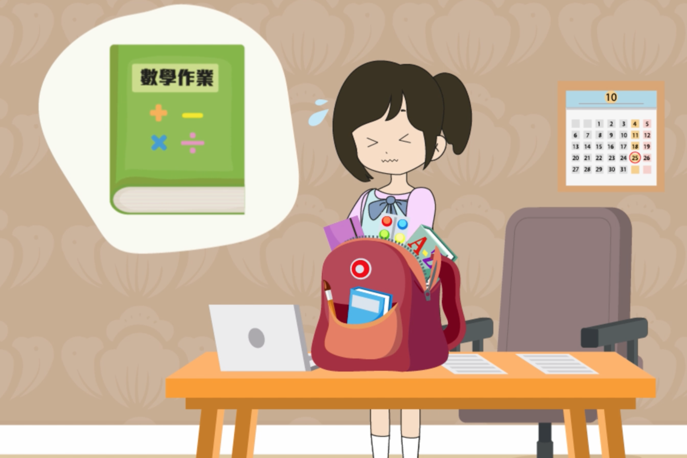
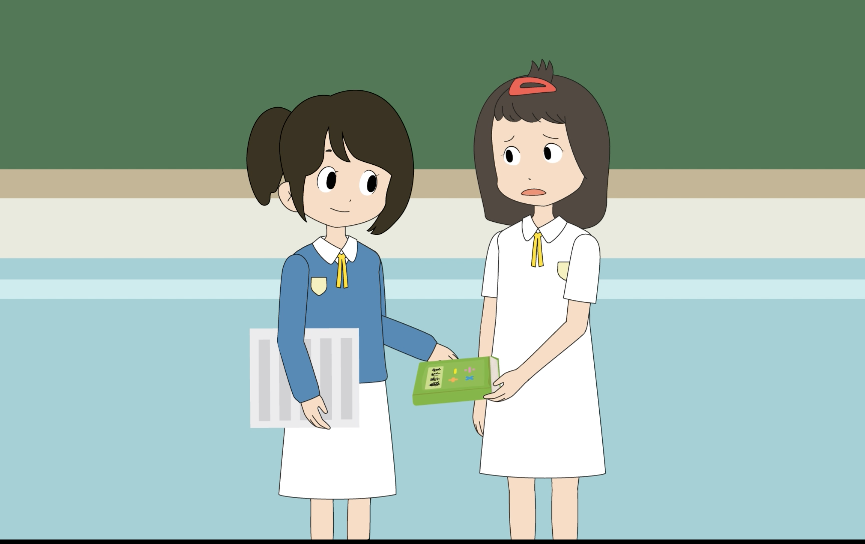
反思（二）
為甚麼小雅會主動告訴琪琪真相並勇於承認錯誤？
對於小雅拿錯了自己的作業，琪琪可以用甚麼態度回應小雅呢？
如果琪琪選擇「不原諒」小雅，可能會帶來甚麼結果？
（完成工作紙第二部分題1 ）
Notes:
參考答案：
為甚麼小雅會主動告訴琪琪真相並勇於承認錯誤？ （小雅這樣做是因為能夠將心比己，擔心琪琪會因為自己的過失而受到處罰。）
對於小雅拿錯了自己的作業，琪琪可以用甚麼態度回應小雅呢？ （面對別人犯錯，琪琪本來可以生氣，但琪琪沒有這樣做，反而將心比己安慰小雅，明白小雅這是無心之失，選擇體諒他人。）
如果琪琪選擇「不原諒」小雅，可能會帶來甚麼結果？ （人友誼被破壞，不快的情緒也會影響自己。）
教師可參考教學筆記，提出延伸追問，例如︰
琪琪最後選擇怎樣回應小雅？ （她沒有責怪小雅，反而主動安慰她。因琪琪明白小雅這次只是無心之失， 而且自己也有責任，放學前應該檢查清楚所需的作業是否已收拾好。）
為甚麼她會有這個選擇？ （因為琪琪明白小雅這次只是無心之失，而且自己也有責任，放學前應該檢查清楚所需的作業是否已收拾好。）
琪琪怎樣解決功課的難題？ （她理性地思考解決問題的方法，決定先把作業答案寫在紙上，翌日主動向老師道歉和解釋，希望獲得老師的原諒。）
小結：
小雅以誠實、自省態度面對自己的過失。
而琪琪沒有責怪小雅，反而主動安慰她，嘗試用諒解和包容的態度去接受別人犯錯。
二人真誠溝通，問題迎刃而解，能讓人與人之間的關係更和諧，更體現了仁愛精神。

Slide 13
課堂活動
你曾經有面對他人犯錯的經歷嗎？試與鄰座同學分享。
請鄰座同學評一評： 你做得好的地方是甚麼？ 有沒有更好的處理方法？
（完成工作紙第二部分題2、3）
Notes:
教師讓學生回憶一次面對他人犯錯的經歷，並讓他們與鄰座同學分享處理方法；
讓他們根據鄰座同學所分享的經歷，指出別人做得好的地方，並討論出可以處理得更好的方法。

Slide 14
竹Sir的話……
動畫中，劉寬和琪琪都能用諒解和包容的態度去接受別人犯錯，並以同理心理解他人的感受，以寬恕的態度對待別人，這就是「仁」的表現。

Slide 15
我們明白了……
我們要有仁愛的互助精神，
在日常生活中實踐「仁」，
學會主動關心別人的需要，
並養成自省的態度，
嘗試以正面積極的方法
處理難題。

Slide 16
延伸活動
閱讀工作紙第三部分的新聞內容，想一想……
新聞中的劉少群有在日常生活中實踐「仁」嗎？
「積極參與義工服務，主動關心和了解長者需要……」
「關心鄰居，察覺鄰居異樣並報警求助。雖然鄰居最後不幸病逝，但仍與其家人一同處理其身後事。」
Notes:
教師可根據教學進度，自行決定是否於課堂上完成延伸活動。

Slide 17
參考資料

Slide 18
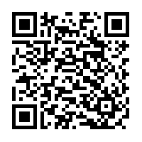
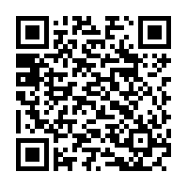
參考資料
〈孔子解構「仁」字的意義〉
https://chiculture.org.hk/tc/china-five-thousand -years/373
〈孔孟與儒家思想〉
https://chiculture.org.hk/tc/china-five-thousand -years/1916

